Slide 1
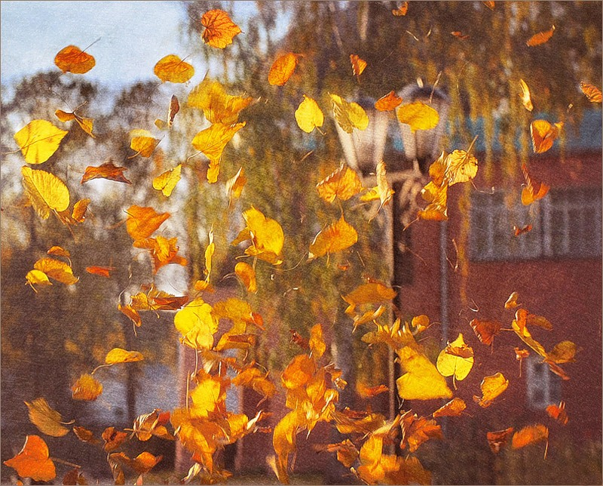
Тема урока:
«Музыка осени»
Тарасова Надежда Николаевна
МБОУ СОШ №9 г. Иваново
Учитель музыки

Slide 2
«Вот художник так художник, все леса позолотил.
Даже самый сильный дождик эту краску не отмыл.
Отгадать загадку просим – кто художник этот?»

Slide 3
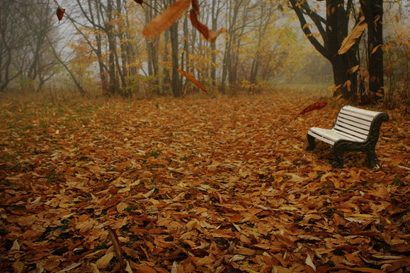
Скучная картина!
Тучи без конца,
Дождик так и льётся,
Лужи у крыльца…

Slide 4
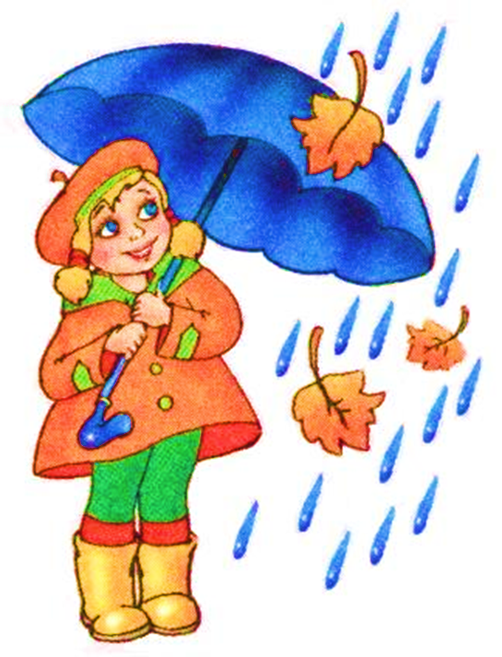
Осень, осень, в гости просим.
Осень, осень, погости неделек восемь
С обильными хлебами, с высокими снопами,
С листопадом и дождём, с перелётным журавлём.

Slide 5
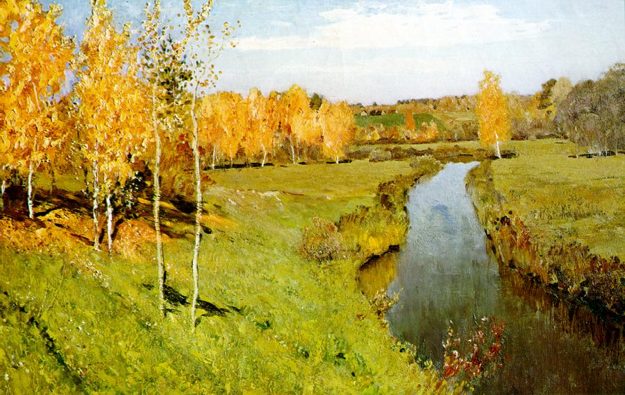
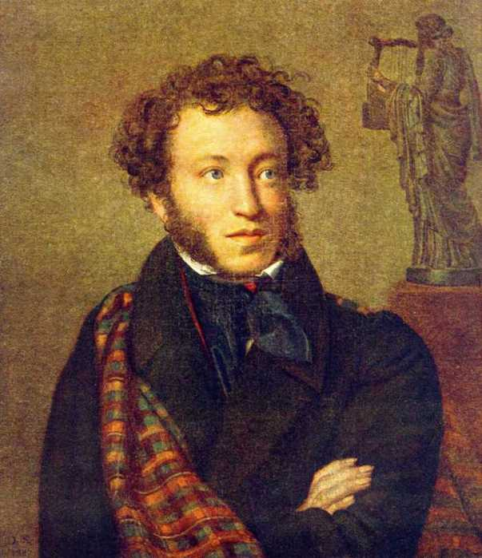
Унылая пора! Очей очарованье!
Приятная мне твоя прощальная краса –
Люблю я пышное природы увяданье,
В багрец и в золото одетые леса…

Slide 6
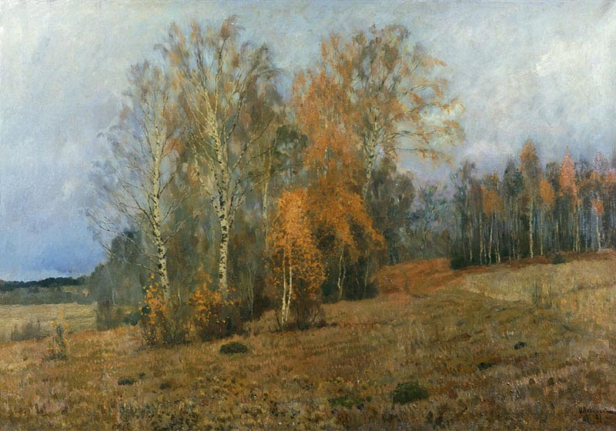
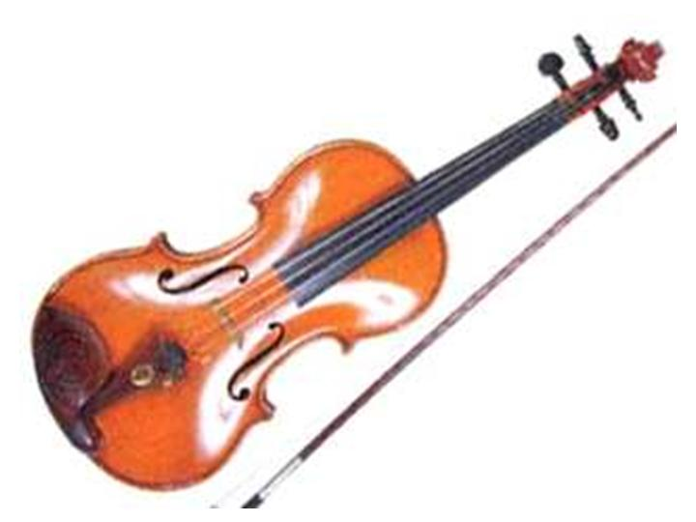
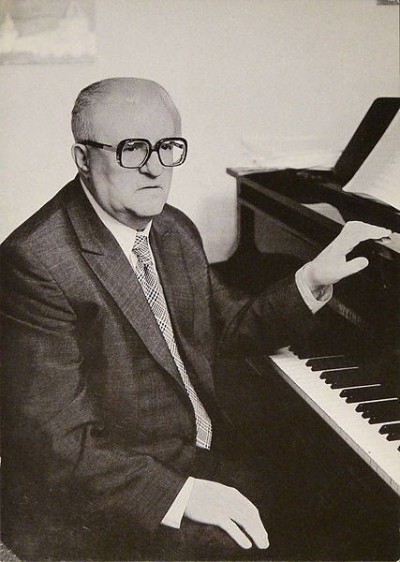

Slide 7
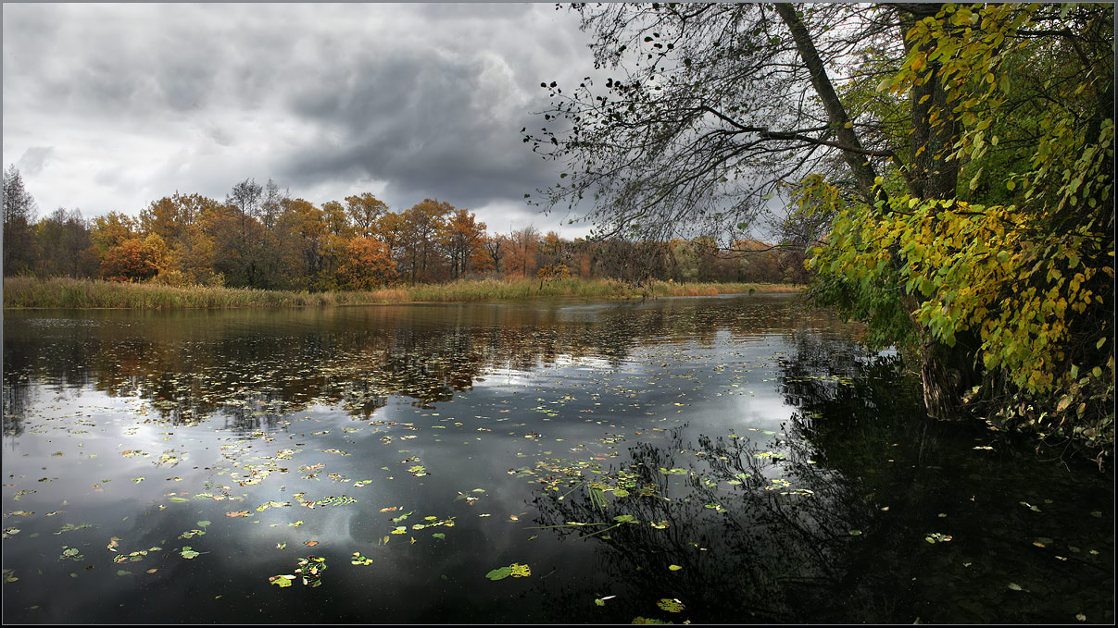
№1

Slide 8
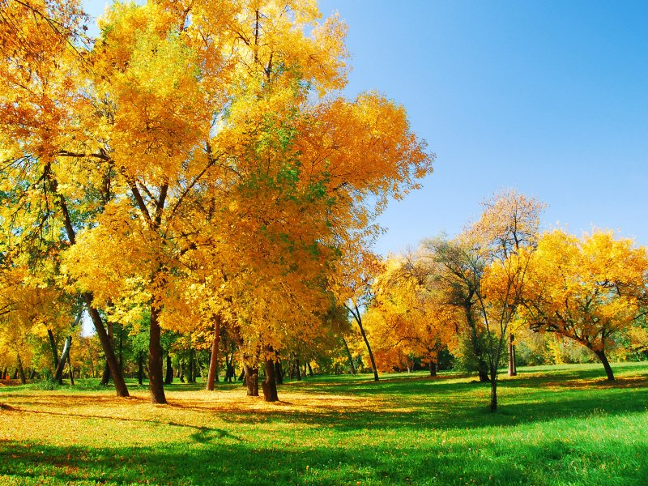
№2

Slide 9
Песня «Дождик»

Slide 10
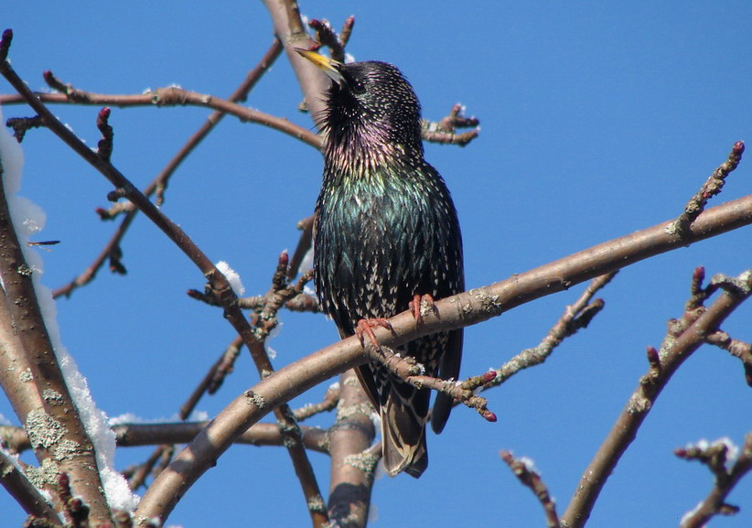
Песня «Скворушка прощается»

Slide 11
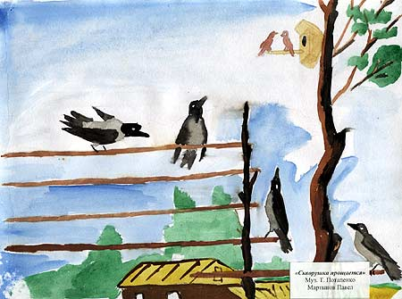
- Разучите песню «Скворушка прощается»
1. Осень-непогодушка, Тополь пожелтел. Вдруг на ветке скворушка Песенку запел.
Припев: Ветка чуть качается, Дождик не кончается, С нами старый скворушка До весны прощается
2. В путь дорогу дальнюю Скворушке лететь. Песенку прощальную Как ему не спеть.
Припев.
3. Где ты, солнце вешнее, Ясный небосвод? Над пустой скворечнею Скворушка поёт.

Slide 12
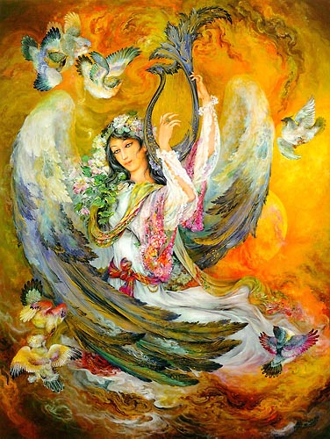

Slide 13
МОЛОДЦЫ!!!

Slide 14
Ссылка на изображения:
http://img1.liveinternet.ru/images/attach/c/0/38/804/38804958_4401.jpg Муза
http://www.stihi.ru/pics/2008/09/24/1799.jpg осень
http://www.fresher.ru/manager_content/images/zolotaya-osen-na-bajkale/2.jpg осень
http://www.artlib.ru/objects/gallery_36/artlib_gallery-18033-b.jpg осень
http://upload.wikimedia.org/wikipedia/commons/thumb/5/56/Kiprensky_Pushkin.jpg/250px-Kiprensky_Pushkin.jpg А.С.Пушкин
http://content.foto.mail.ru/mail/eirlineage/_answers/i-27.jpg Свиридов Г.
http://krichevsky.info/wp-content/uploads/2013/04/114.jpg скрипка
http://samsebeemu.ru/wp-content/uploads/2011/04/179cd4a0f0b8547d7317fe4d98a35ed9.jpg скворцы
http://vadimtrunov.35photo.ru/photos/20101026/189753.jpg хмурая осень
http://www.pikipedia.ru/wp-content/uploads/1316141818_76799479_large_a11.jpg солнечная осень

